Slide 1
Путешествие в профессию
Проект ранней профориентации школьников

Slide 2
Решение: 3 шага к профессиональному самоопределению
1-4 класс
5-8 класс
9-11 класс
Знакомство с профессиями
Формирование базовых навыков
Освоение первой профессии

Slide 3
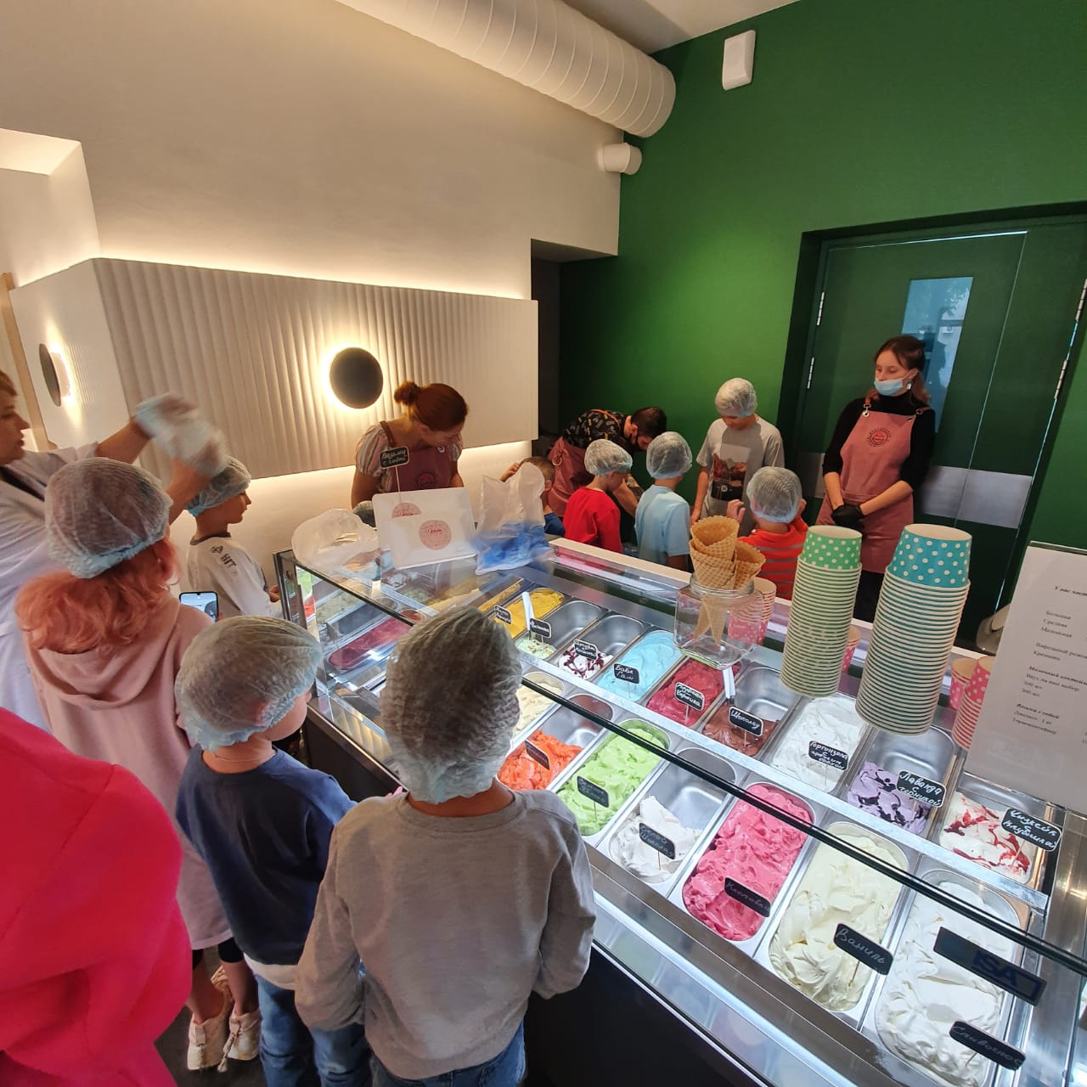
Первый шаг. Мастер-классы
Длительность занятия
1-2 ак. часа в игровой форме с обязательной практической частью
Периодичность
1 раз в месяц
9 месяцев в году
Цель
Определить интересующие направления

Slide 4
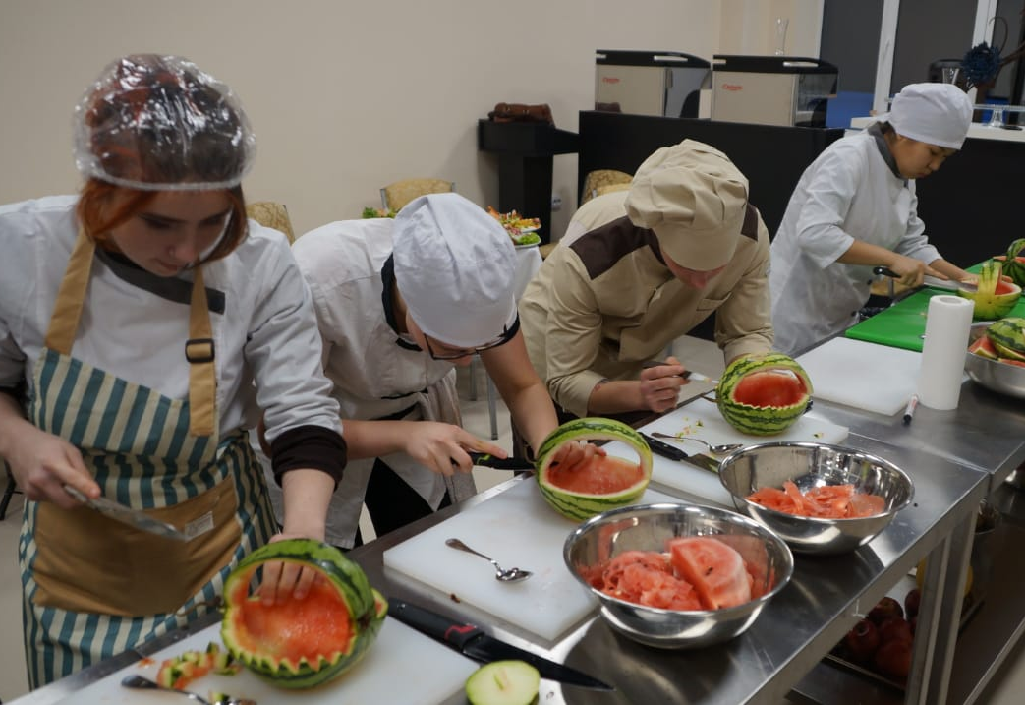
Второй шаг. Базовые навыки
Длительность занятия
4 ак. часа с обязательной практической частью
Периодичность
1 раз в неделю
5 месяцев или 2 раза в неделю 3 месяца
Цель
Освоить базовые навыки Убедиться в правильности выбора Сертификат о прохождении курсов

Slide 5
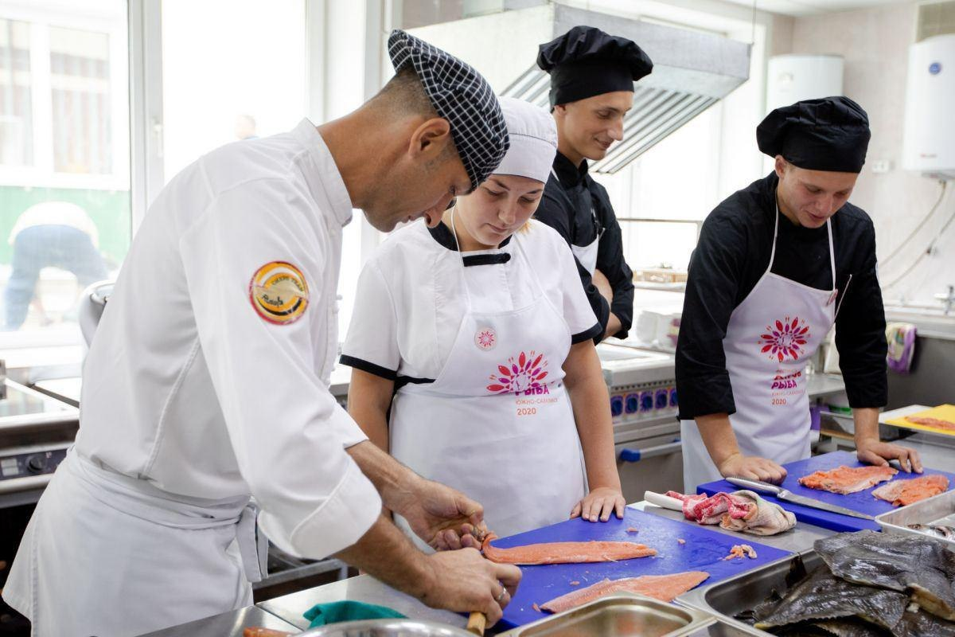
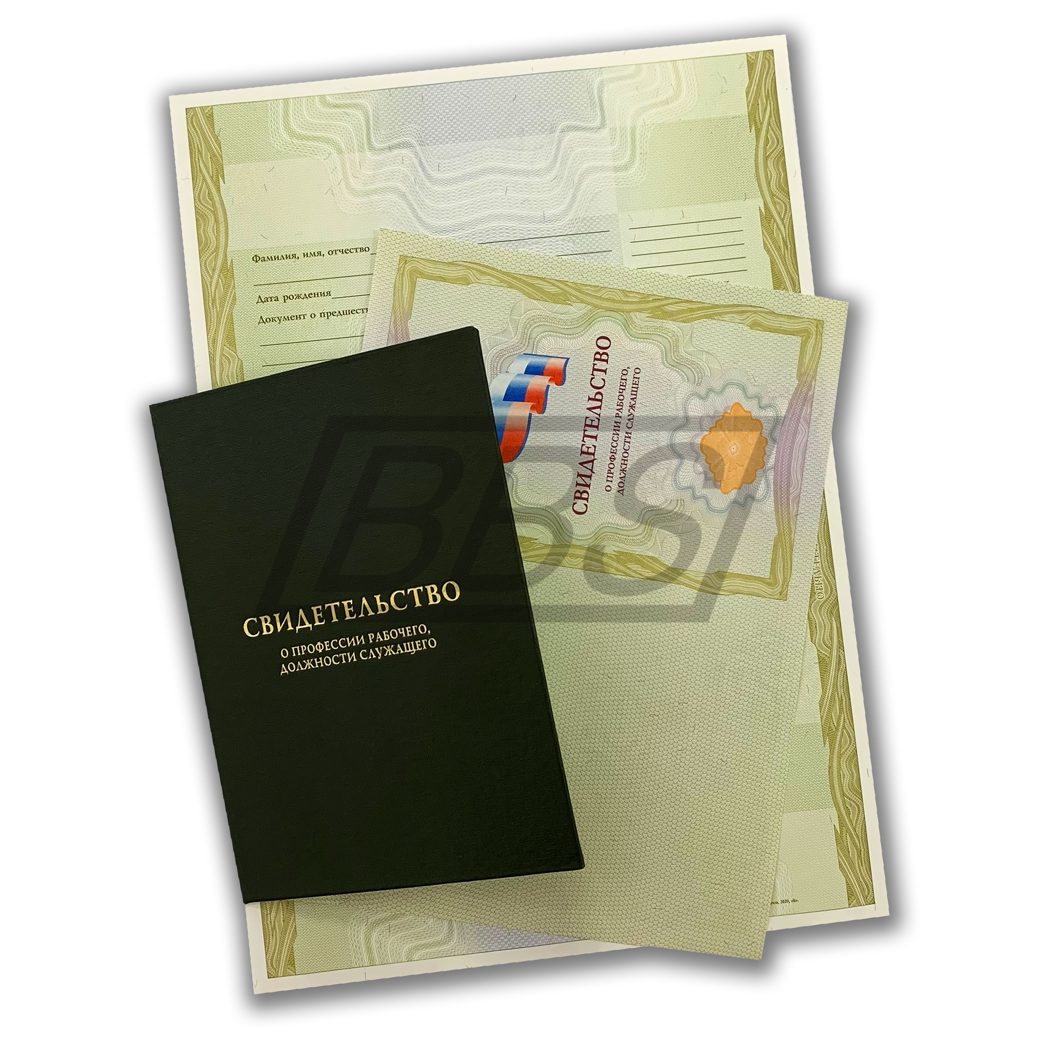
Третий шаг. Первая профессия
Длительность занятия
4 ак. часа с обязательной практической частью
Периодичность
2 раза в неделю
5-6 месяцев
Цель
Освоение первой профессии Свидетельство о профессии с квалификацией

Slide 6
Развитие проекта
Внедрение и апробация
Реализация, шаг 1, МК
Начало проекта
Обратная связь
Июнь 2020
Сентябрь 2020
Январь 2021
ЯНВ
ФЕВ
МАР
АПР
МАЙ
ИЮН
ИЮЛ
АВГ
СЕН
ОКТ
НОЯ
ДЕК
ЯНВ
ФЕВ
МАР
АПР
МАЙ
ИЮН
ИЮЛ
АВГ
СЕН
ОКТ
НОЯ
ДЕК
2020
2021
1 116 чел.
2 377 чел.
Фокус-группа
Ноябрь 2021
Июнь 2020
Корректировка

Slide 7
Развитие проекта
Динамика
*2023 - план

Slide 8
Бизнес-модель
Возможности для каждого ребенка
Источники финансирования:
Родители
Школа&СПО
Регион
Собственная инициатива
внебюджетная деятельность
бюджет на проект;
бюджет на уроки технологии;
бюджет на поддержку ЛОВЗ;
программы соц. поддержки

Slide 9
Спасибо за внимание!
Аникеева Ирина
+7 (963) 610-73-38
anikeeva.sakh@yandex.ru

